Slide 1

通信网络与设备
无锡科技职业技术学院
Photoshop
outoCAD
Office
求职简历
李忠成
作品案例
4
不忘初心 放得始终
90后
不甘平庸的一代
坚持、乐观、爱心
激情四射，尽情奋斗
也许我们不是最出色的
但我们永远是最努力的！
3
2
1

Slide 2
通信网络与设备
无锡科技职业技术学院
Photoshop
outoCAD
Office
求职简历
李忠成
作品案例
4
不忘初心 方得始终
90后
不甘平庸的一代
坚持、乐观、爱心
激情四射，尽情奋斗
也许我们不是最出色的
但我们永远是最努力的！
3
2
1

Slide 3
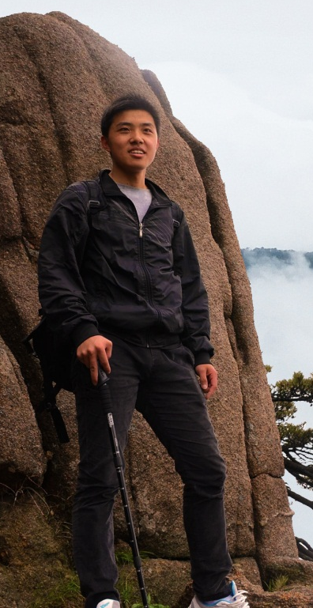






求职简历
求职意向:实习生
RESUME
基本资料
姓名：李忠成
性别：男
学历：大专
地址：无锡市新区
出生年月：1992-2-1
专业：通信网络与设备
毕业院校：无锡科技职业学院
联系电话：18961856167
电子信箱：512769206@qq.com 座右铭：也许我们不是最出色的，但我们永远是最努力的！
职业技能
PPT、Photoshop、outoCAD、Office、Metasploit、linux基础等。
85%
15%
20%
75%
10%
30%
专业知识
计算机网络、路由交换、网络安全基础、C语言、Linux基础等。
自我评价
性格直爽、乐观、自信、适应力强、有些爱zuo；
爱好：听音乐、看书、看电影、打篮球、爬山等；
为人坦城、做事认真、接受与理解力强，对于自己要做的事情，一定会尽心尽力尽职尽责将其做到最好。
工作经历
大二期间—兼职威客制作PPT

Slide 4
求职简历
求职意向:实习生
RESUME
基本资料
姓名：李忠成
性别：男
学历：大专
地址：无锡市新区
出生年月：1992-2-1
专业：通信网络与设备
毕业院校：无锡科技职业学院
联系电话：18961856167
电子信箱：512769206@qq.com 座右铭：Be the change you want to see in the world.
职业技能
Powerpoint、Photoshop、outoCAD、Office办公、Metasploit、linux基础等。
85%
15%
20%
75%
10%
30%
专业知识
计算机网络、路由交换、网络安全基础、C语言、Linux基础等。
自我评价
性格直爽、乐观、自信、适应力强、有些爱zuo；
爱好：听音乐、看书、看电影、打篮球、爬山等；
为人坦城、做事认真、接受与理解力强，对于自己要做的事情，一定会尽心尽力尽职尽责将其做到最好。
工作经历
大二期间—兼职威客制作PPT

Slide 5
求职简历
求职意向:实习生
RESUME
基本资料
姓名：李忠成
性别：男
学历：大专
地址：无锡市新区
出生年月：1992-2-1
专业：通信网络与设备
毕业院校：无锡科技职业学院
联系电话：18961856167
电子信箱：512769206@qq.com 座右铭：也许我们不是最出色的，但我们永远是最努力的！
职业技能
PPT、Photoshop、outoCAD、Office、Metasploit、linux基础等。
85%
15%
20%
75%
10%
30%
专业知识
计算机网络、路由交换、网络安全基础、C语言、Linux基础等。
自我评价
性格直爽、乐观、自信、适应力强、有些爱zuo；
爱好：听音乐、看书、看电影、打篮球、爬山等；
为人坦城、做事认真、接受与理解力强，对于自己要做的事情，一定会尽心尽力尽职尽责将其做到最好。
工作经历
大二期间—兼职威客制作PPT

